Slide 1
Технологии
Команда
Опыт

Slide 2
Опыт
Коллектив компании имеет опыт работы в области информационных технологий, начиная с 2008
Наукоемкое программное обеспечение
Банки и платежные системы
Информационные системы
Обучающие системы
Программное обеспечение в области медицины и здорового образа жизни
Системы управления жилыми поселками

Slide 3
КлаудТехнолоджи – это
Россия, страны СНГ и дальнее зарубежье
Опыт разработок ПО в разных сферах экономики
30+ разработчиков
Полный цикл от обследования до сопровождения
SSL, 3DES, XML, JSON, Jboss
Mobile: IPhone, IPad, Android, Windows Mobile
Web: struts, grails, spring, gwt

Slide 4
Технологии
Мы стремимся закрыть весь спектр потребностей наших заказчиков: от поддержки баз данных до разработки приложений под мобильные устройства
Поэтому основными
направлениями
нашей работы
стали самые
востребованные
на рынке задачи
по разработке:
Web-приложения
Мобильные приложения под IPhone/IPad, Android, WindowsPhone
Серверное и интеграционное программное обеспечение
Базы данных

Slide 5
Направления деятельности
Разработка дизайна и дружественного интерфейса. Юзабилити.
Проектирование программного обеспечения
Разработка нового и рефакторинг существующего программного обеспечения
Интеграция программного обеспечения с внешними системами
Сопровождение программного обеспечения

Slide 6
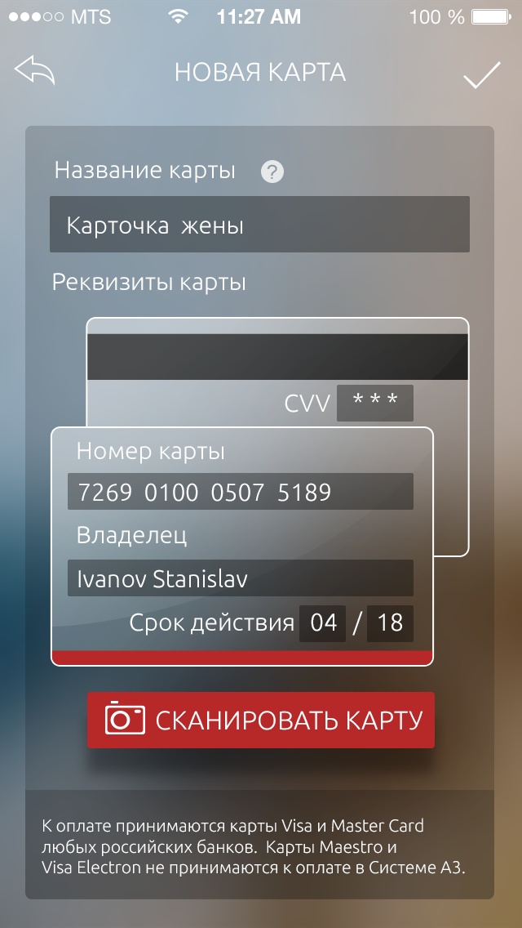
Опыт в банковской сфере
Интеграция с процессинговыми центрами
Платежи и переводы
Выписки по операциям
Кредитный калькулятор;
Сканирование и распознавание номера карты
3D Secure.
PCI DSS

Slide 7
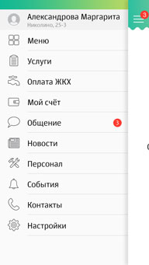
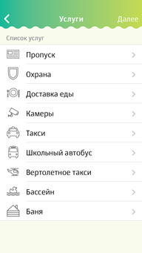
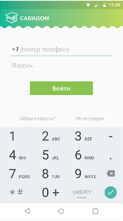
Системы управления жилым поселком
Интеграция с платежной системой
Интеграция с системой видеонаблюдения
Заказ услуг
Выставление счетов
Чаты
Поддержка векторной графики

Slide 8
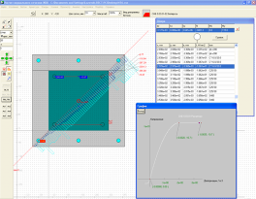
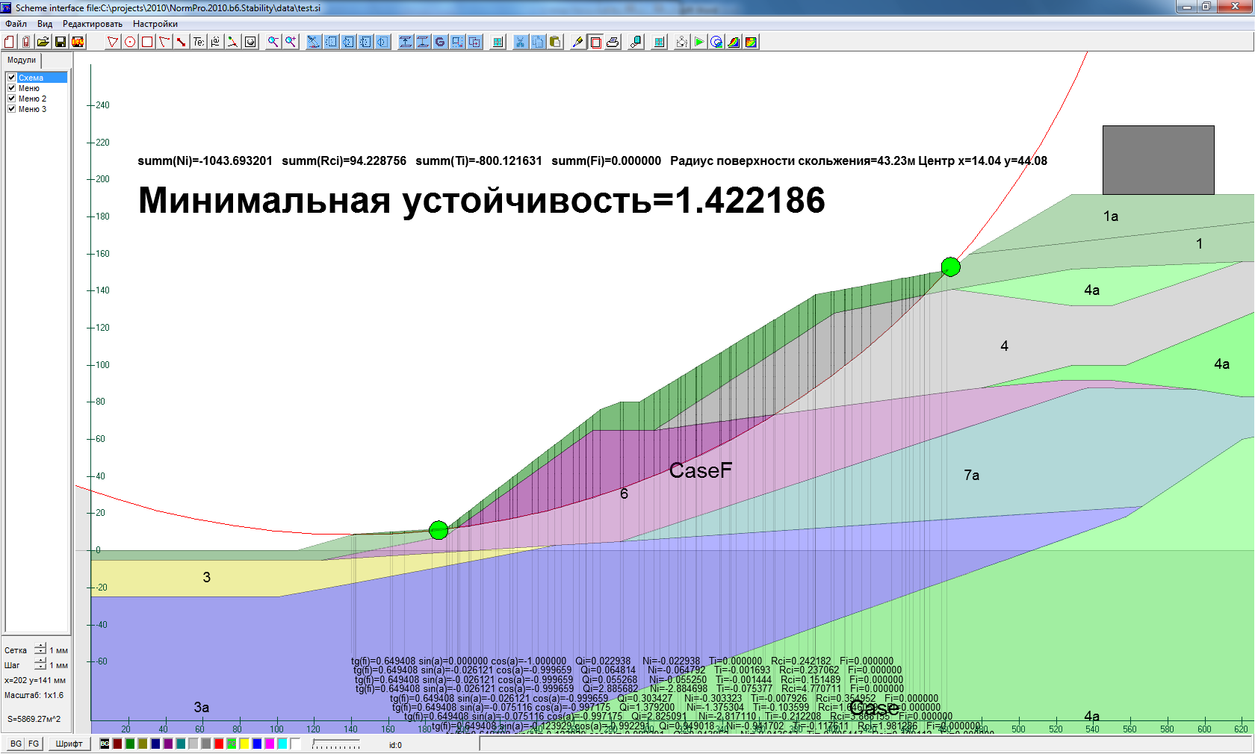
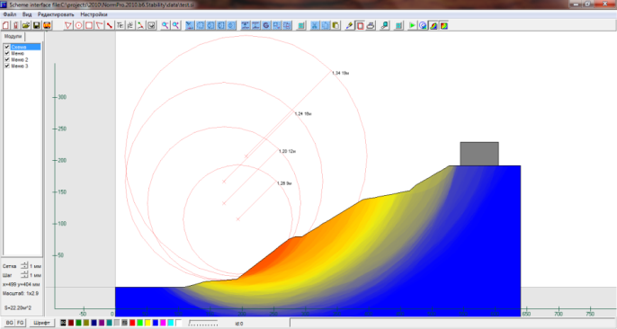
Наукоемкое программное обеспечение
Моделирование процессов
Итерационные вычисления
Распределенные вычисления
Визуализация

Slide 9
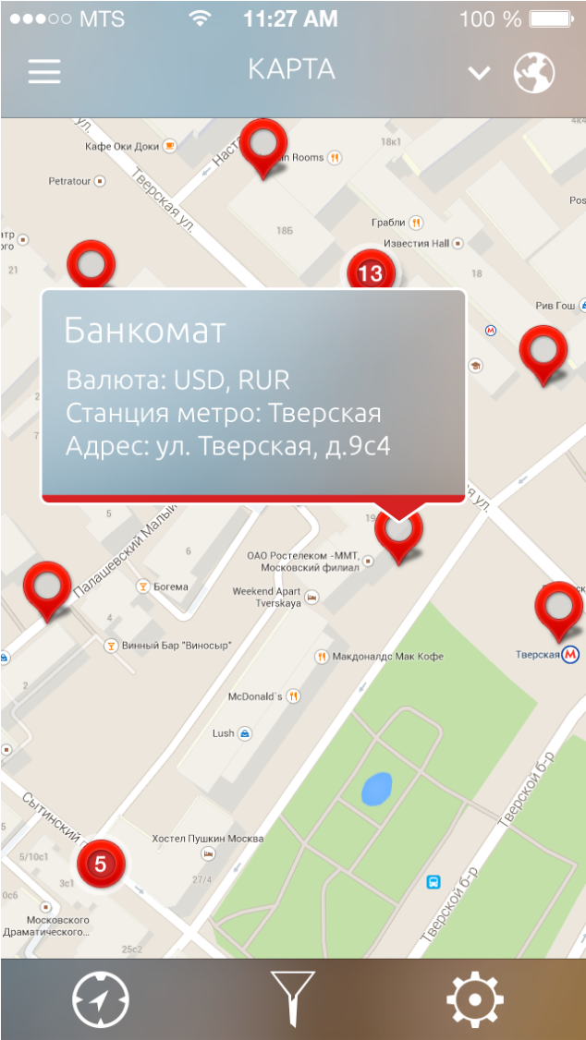
Информационные системы
Геолокация и поиск точек интересов на различных картах
Курсы валют, конверсия, динамика изменений
Новости
RSS
SMS оповещение
Push-уведомления

Slide 10
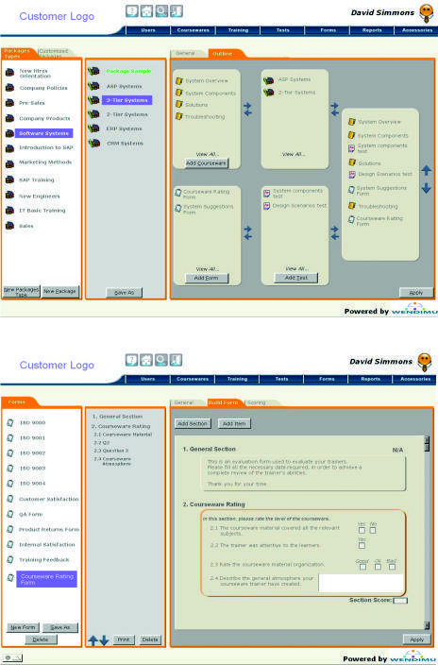
Обучающие системы
Поддержка многоязычности
Поддержка LTR/RTL (лево- и правосторонних) интерфейсов
Интеграция с MS Office

Slide 11
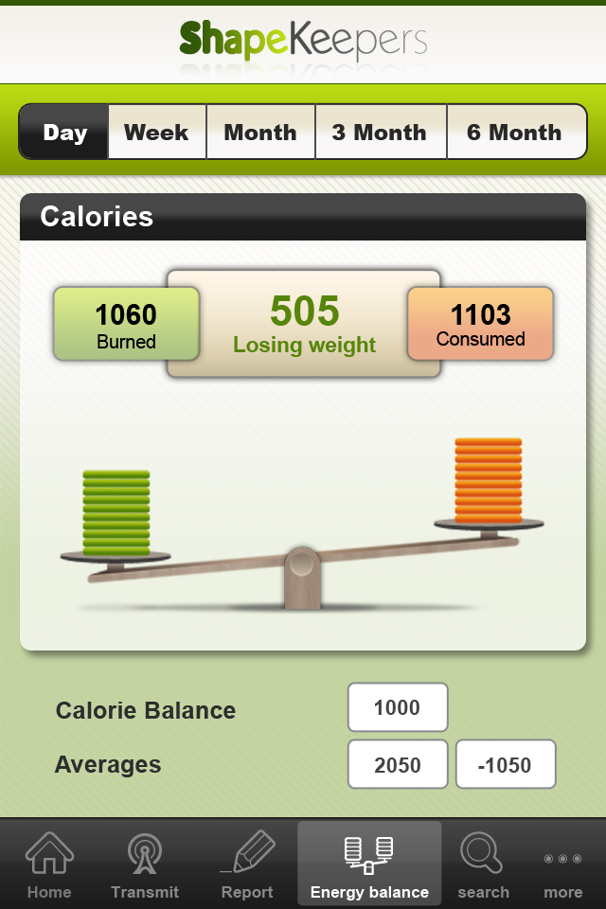
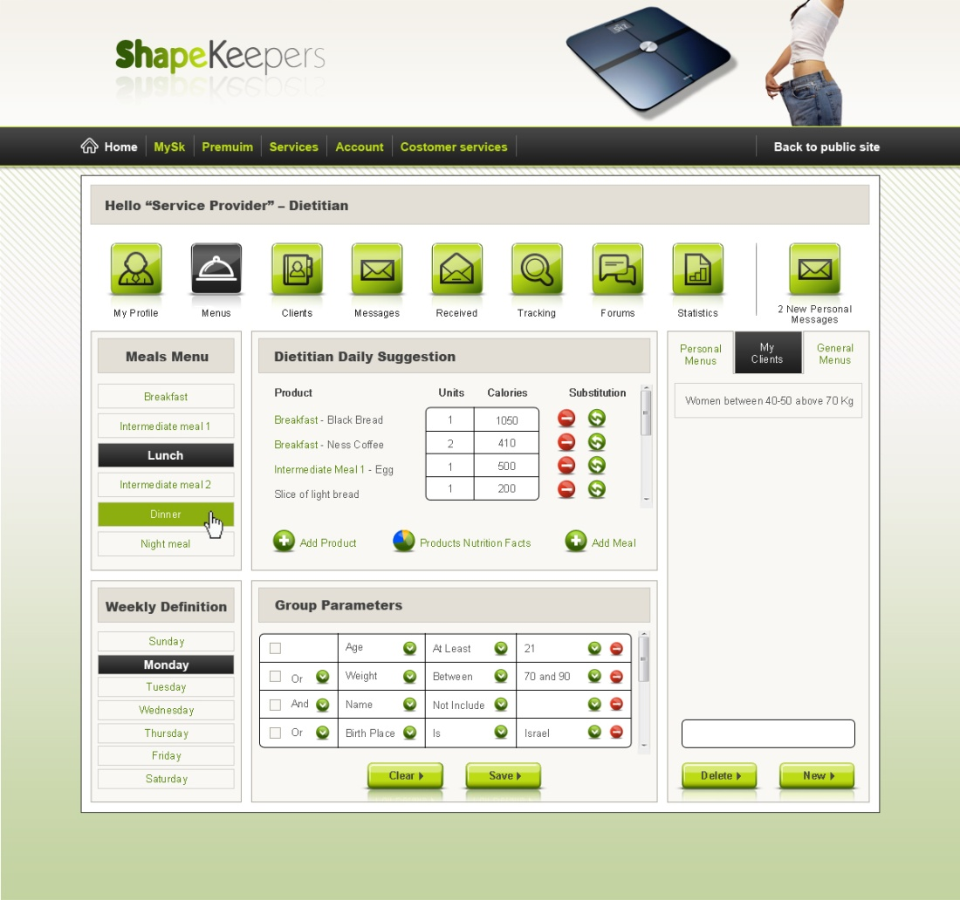
Программное обеспечение в области медицины и здорового образа жизни
Интеграция с внешними устройствами
Модуль общения с тренером (чат)
Статистика и аналитика

Slide 12
Наши партнеры

Slide 13
Контакты
Генеральный директор
ООО «КлаудТехнолоджи»
Глухова Татьяна
+375(29)7109774
t.gluhova@cloudtech.by

